Slide 1
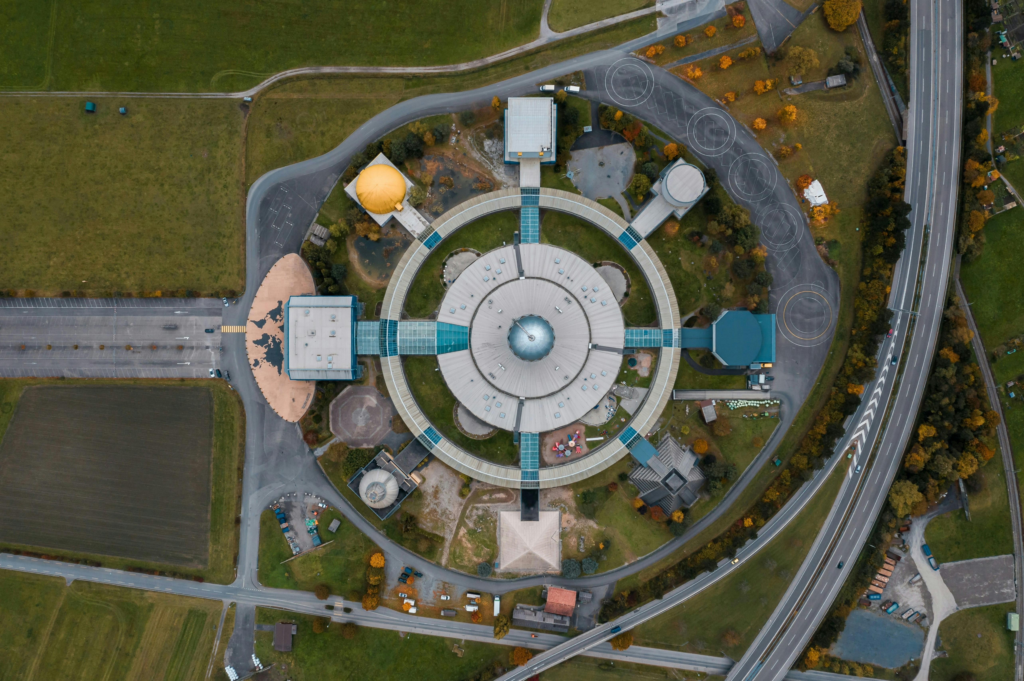
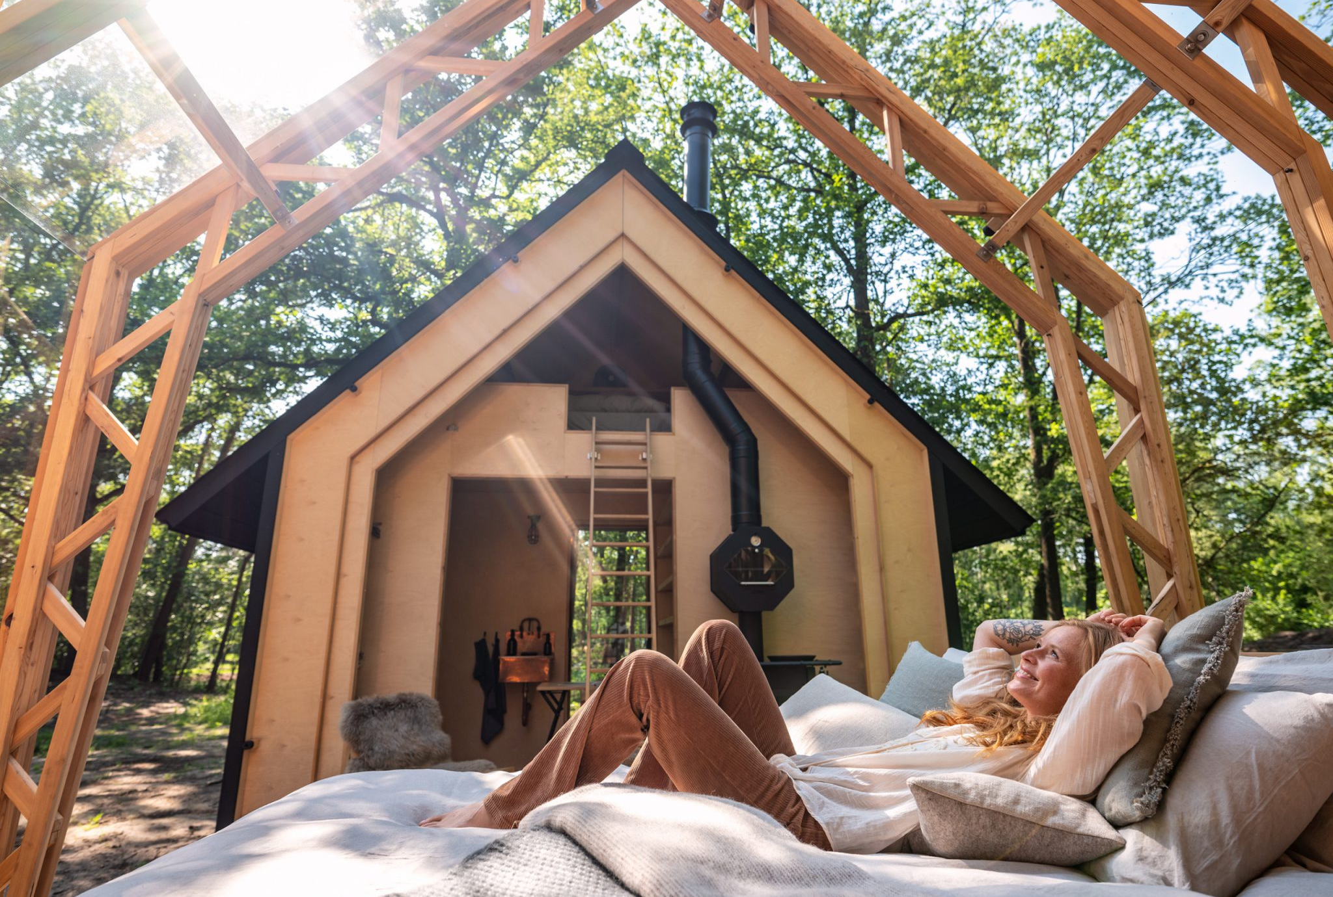
Modulo 6 (Parte 1)
Configurazione e avvio intelligenti – Introduzione: avvio intelligente, budget, scalabilità e modelli di business

Slide 2
Modulo 6 (Parte 1) Panoramica
Risultati di apprendimento
Prima di gettare le fondamenta nel terreno, è necessario costruire solide basi nel proprio modello di business. Questa parte introduce al mondo degli alloggi turistici alternativi e aiuta a prendere le decisioni iniziali essenziali: che tipo di soggiorno si desidera offrire, quanto si può investire e chi sono gli ospiti ideali.
Che tu stia sognando un glamping pod nella foresta o un fienile storico ristrutturato, il successo inizia con la comprensione delle aspettative specifiche del tuo mercato di riferimento e l'allineamento della tua offerta con ciò che le persone sono disposte a pagare. Imparerai anche come definire un budget, scalare in modo intelligente e scegliere un modello di business che mantenga le tue operazioni finanziariamente e ambientalmente sostenibili fin dal primo giorno.
Per iniziare – Gettare le basi finanziarie della tua attività e del tuo mercato
Identifica i diversi tipi di alloggi turistici alternativi e comprendi cosa li distingue dai modelli tradizionali.
Definisci i tuoi limiti finanziari, il budget di avvio e il modello di business preferito (ad esempio, imprenditore individuale, società di persone, società a responsabilità limitata).
Fonte: Avviare un'attività di glamping: consigli e approfondimenti per un inizio di successo

Slide 3

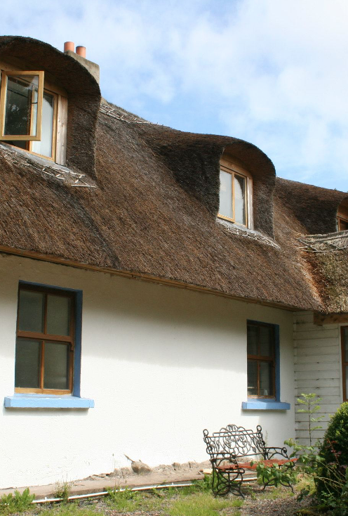

Parte 1
02
Pagina 23
Per iniziare: le basi finanziarie della tua attività e del tuo mercato
Sezione 2
Inizia con intelligenza: budget, dimensioni e modelli di business
01
Sezione 1
Introduzione alle strutture ricettive turistiche alternative
3

Slide 4

Modulo 6
Configurazione e avvio di Smart
Panoramica:
Questo modulo illustra ciò che distingue queste strutture ricettive dai modelli turistici tradizionali ed esplora i principi chiave di business, finanziari e di pianificazione del sito per avviare la propria attività. Acquisirai le conoscenze di base necessarie per dare forma a un'attività di successo, orientata agli obiettivi e in linea sia con le tendenze del mercato che con i tuoi valori personali.
Le strutture ricettive turistiche alternative, come gli eco-lodge, i glamping pod e i soggiorni culturali, stanno vivendo un boom grazie alla crescente ricerca da parte dei viaggiatori di esperienze autentiche e sostenibili.
4

Slide 5
Modulo 6 (Parte 1): Aree di apprendimento chiave
01
Introduzione al turismo alternativo
Come eco-lodge, glamping pod e soggiorni culturali, sta crescendo rapidamente grazie alla crescente domanda di esperienze di viaggio autentiche e sostenibili. Questa sezione esplora ciò che lo distingue dal turismo tradizionale, definisce i concetti chiave e delinea le principali considerazioni finanziarie e di pianificazione per avviare il tuo sito.

Slide 6
Modulo 6 (Parte 1): Aree di apprendimento chiave
02
Inizia con intelligenza: budget, dimensioni e modelli di business:
Decidi e definisci i tuoi limiti finanziari, la fase di avvio e come opererai per rimanere finanziariamente sostenibile.

Slide 7
Modulo 6 (Parte 1): Aree di apprendimento chiave
03
Scopri cosa sono disposti a pagare i clienti: appeal e aspettative degli ospiti:
Cerca di capire chi sono i tuoi ospiti e cosa sono disposti a pagare in più, in modo da poter allineare la tua offerta alla domanda e massimizzare i ricavi.

Slide 8

01
Introduzione Alloggi turistici alternativi
Le strutture ricettive turistiche alternative, come gli eco-lodge, i glamping pod e i soggiorni culturali, offrono esperienze uniche e radicate nel territorio che riflettono la domanda odierna di autenticità, esperienze uniche e sostenibilità. A differenza degli hotel tradizionali, questi spazi consentono agli ospiti di condividere i propri valori e di mettere in contatto i visitatori con la cultura, la comunità e il mondo naturale. Si prevede che il mercato crescerà da 216,5 miliardi di euro nel 2024 a oltre 715 miliardi di euro entro il 2032 (Fortune Business Insights 2025 - 2032). Il settore degli alloggi turistici alternativi svolge un ruolo fondamentale nella diversificazione del turismo, nel sostegno alle economie locali e nella promozione di un'imprenditoria appassionata e orientata agli obiettivi.
8

Slide 9
Introduzione - Alloggi turistici alternativi
Le strutture ricettive turistiche alternative stanno ridefinendo il panorama dei viaggi
Le strutture ricettive turistiche alternative stanno ridefinendo il panorama dei viaggi. I turisti non si accontentano più di esperienze generiche e standardizzate.
I visitatori di oggi cercano attivamente soggiorni significativi che riflettano la cultura locale, diano priorità alla sostenibilità e offrano qualcosa di unico.
Il passaggio dagli alloggi turistici tradizionali a quelli alternativi è in linea con le tendenze turistiche globali che enfatizzano l'autenticità, la responsabilità ambientale e il coinvolgimento locale immersivo, tendenze riconosciute dall'UNWTO, dalla Commissione europea per il turismo e dagli enti turistici nazionali di tutta Europa.
e gli enti turistici nazionali di tutta Europa.
9

Slide 10
Introduzione - Alloggi turistici alternativi
Le strutture ricettive turistiche alternative stanno ridefinendo il panorama dei viaggi
Le strutture ricettive alternative sono fondamentali per l'industria del turismo, poiché offrono agli ospiti un luogo sicuro, confortevole e unico in cui soggiornare.
Di solito cercano alloggi completamente diversi da quelli in cui vivono o che hanno sperimentato in precedenza.
10

Slide 11
Introduzione
Avvio e costi di capitale: cosa serve davvero per lanciare un'impresa
Avviare un'attività di alloggi turistici alternativi, che si tratti di glamping pod, casali ristrutturati o unità ecologiche, è entusiasmante, ma il successo dipende da molto più che dalla visione.
È fondamentale comprendere il reale investimento finanziario che si cela dietro le quinte. Questa sezione ti aiuta ad analizzare i costi di capitale, pianificazione e infrastrutture necessari per trasformare la tua idea in un'attività redditizia e duratura.
Esplorerai i costi di avvio fondamentali, come la pianificazione turistica rispetto alla pianificazione di alloggi turistici alternativi, l'acquisto di terreni, la ristrutturazione, la costruzione e l'arredamento, insieme ad elementi essenziali spesso trascurati come i permessi di costruzione, gli allacciamenti alle utenze, i pannelli solari, i sistemi di smaltimento dei rifiuti, la segnaletica, le assicurazioni e gli adeguamenti per l'accessibilità. Senza questo livello di chiarezza, anche le idee più valide rischiano di fallire a causa di costi nascosti o di un budget irrealistico.
11

Slide 12
Introduzione
Avvio e costi di capitale: cosa serve davvero per lanciare un'impresa
Avviare un'attività ricettiva turistica alternativa, che si tratti di glamping pod, agriturismi ristrutturati o unità ecologiche, è entusiasmante, ma il successo non dipende solo dalla visione.
Alla fine di questa sezione, sarete in grado di sviluppare un budget di avvio dettagliato e realistico, evitare le insidie più comuni e prendere decisioni finanziarie informate che gettano le basi per la sostenibilità a lungo termine. Sia che stiate partendo da zero o adattando un sito esistente, queste conoscenze sono fondamentali per costruire la fiducia e garantire il futuro della vostra attività di alloggio alternativo.
12

Slide 13

Definizioni - Alloggi turistici alternativi
Definizione di turismo alternativo
turismo
Definizione di alloggi turistici
Il turismo alternativo comprende varie forme di viaggio che danno priorità alla sostenibilità, alla responsabilità sociale e all'immersione culturale. Spesso include l'ecoturismo, il turismo comunitario e i viaggi avventurosi, concentrandosi sulla riduzione al minimo dell'impatto ambientale e sul sostegno alle comunità locali.
Nel settore turistico, l'alloggio è uno dei sottosettori più significativi e comprende varie attività che forniscono ai turisti un luogo dove soggiornare. In genere si riferisce ad alloggi temporanei, come pernottamenti.
Nel settore turistico, l'alloggio consente alle persone di visitare altri luoghi e di avere un riparo. Le attività ricettive sono spesso in grado di fornire anche intrattenimento e altri servizi.
Letture consigliate
Alloggi nel turismo: spiegazione di tutti i tipi di alloggio
13

Slide 14
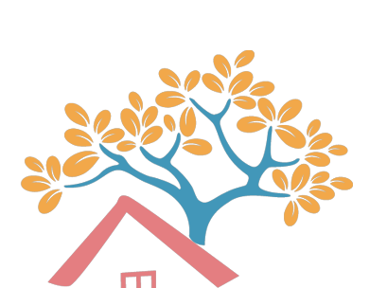
Introduzione - Avvio e costi di capitale: cosa serve davvero per lanciare un'impresa
Definizione di alloggi turistici alternativi
Possono includere:
Glamping (campeggio di lusso)
Eco-lodge
Soggiorni in fattoria o agriturismo
Edifici storici riadattati
Piccole case o capanne
Pensioni o alloggi in famiglia gestiti dalla comunità
Per alloggi turistici alternativi si intendono soluzioni ricettive diverse dagli hotel e dai resort convenzionali.
Queste strutture puntano sulla sostenibilità, l'autenticità culturale e esperienze uniche per gli ospiti, e spesso si trovano in contesti naturali, rurali o comunitari.
14

Slide 15
Introduzione - Avvio e costi di capitale: cosa serve davvero per lanciare un'impresa
Definizione di alloggi turistici alternativi
Possono includere:
Glamping (campeggio di lusso)
Eco-lodge
Soggiorni in fattoria o agriturismo
Edifici storici riadattati
Piccole case o capanne
Pensioni o alloggi in famiglia gestiti dalla comunità
Questi modelli sono strettamente allineati ai valori del turismo responsabile e attraggono i visitatori che cercano esperienze significative e a basso impatto che sostengano direttamente la popolazione locale e l'ambiente.
Spesso offrono soggiorni ed esperienze coinvolgenti modellati sul patrimonio, i paesaggi e le tradizioni locali, rispondendo alla crescente domanda di viaggi più profondi ed etici.
15

Slide 16
Pianificazione di strutture ricettive per il turismo alternativo
Diversi dagli alloggi turistici tradizionali
A differenza delle tradizionali strutture ricettive residenziali o commerciali, come ad esempio gli hotel, le strutture ricettive turistiche alternative (ATA) comprendono tipicamente:
Strutture ricettive a basso impatto o stagionali (ad esempio pod, yurte, capanne di pastori).
Ubicazione in zone rurali, panoramiche o sensibili dal punto di vista del patrimonio culturale.
Attività che valorizzano la natura, il benessere e i benefici per la comunità locale
Sono una forma di turismo sostenibile che stimola le economie locali creando posti di lavoro, sostenendo i produttori e gli artigiani locali e attirando visitatori. Contribuiscono a rivitalizzare le zone rurali e a migliorare le infrastrutture, come sentieri, centri urbani e ristoranti, a vantaggio anche dei residenti, ad esempio Hubertus Mountain Refugio Allgäu, Germania
Modelli di business spesso in linea con l'ecoturismo, il turismo rigenerativo o il turismo lento.
16

Slide 17

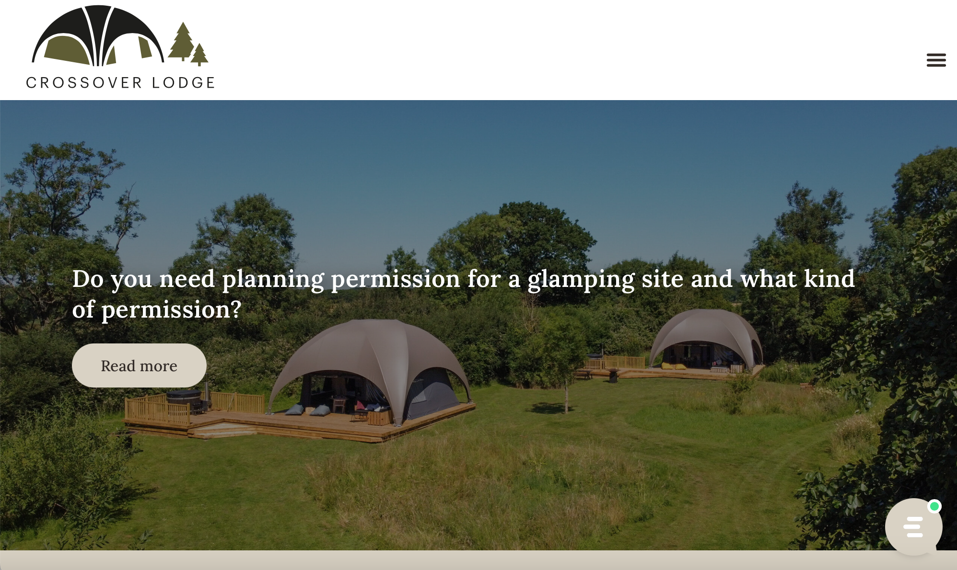
Il glamping è molto più che piantare una tenda di lusso. Si tratta di creare esperienze, entrare in contatto con la natura e realizzare uno spazio in cui le persone non vedono l'ora di tornare.
Crossover Lodge"
Clicca per visitare
17

Slide 18
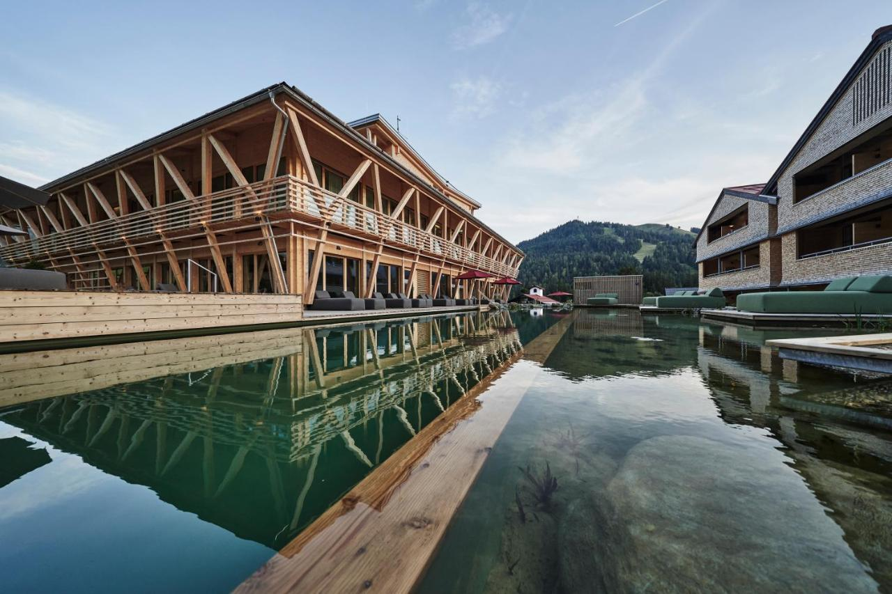
Rivitalizzare l'economia locale e aumentare l'attrattiva della destinazione
Caso di studio
Hubertus Mountain Refugio Algovia, Germania
Il rifugio Hubertus Mountain Refugio Allgäu, in Germania, non solo ha contribuito ad aumentare l'attrattiva della regione per i turisti, ma ha anche rivitalizzato l'economia rurale. Oltre il 70% dei dipendenti vive nel raggio di due chilometri dall'hotel. La presenza dell'hotel sostiene l'economia locale e contribuisce alla vitalità del villaggio. La città vive principalmente di turismo.
È di importanza vitale per la comunità di Balderschwang. L'HUBERTUS, a conduzione familiare, estende le sue esperienze all'economia locale, offrendo agli ospiti l'opportunità di vivere il villaggio dell'Algovia, la natura, sia che si tratti di escursionismo, alpinismo o sport invernali.
Clicca per visitare
18

Slide 19
Panoramica e considerazioni chiave sui costi nella creazione di
Definisci il tuo modello di business: decidi se sarà un'attività gestita dal proprietario, un agriturismo, un'attività stagionale o un eco-rifugio. Il tuo modello influisce sui costi, ad esempio sulla scelta del sito, sull'entità dell'investimento, sulle esigenze legali e sulla strategia di marketing.
Comprendi che stai creando un'attività turistica commerciale: non dare per scontato che si tratti "solo di campeggio" o di un uso part-time: le autorità lo considerano uno sviluppo commerciale.
Verifica la zonizzazione e l'idoneità (su quale terreno puoi costruire): la conformità legale, il terreno e l'ATA devono essere in linea con le leggi di zonizzazione per l'uso ricettivo, la zonizzazione turistica, il controllo degli edifici e la designazione per uso turistico. L'acquisto di terreni agricoli senza un'adeguata riqualificazione può ritardare significativamente, aumentare i costi o bloccare lo sviluppo.
strutture ricettive turistiche alternative
19

Slide 20
Panoramica e considerazioni chiave sui costi nella creazione di
Permesso di costruire e restrizioni allo sviluppo (cosa è consentito costruire): ottenere il permesso di costruire è un passo fondamentale prima di poter avviare qualsiasi progetto di sviluppo. Prima dell'acquisto o della locazione, è necessario informarsi sulle leggi locali in materia di zonizzazione, sulle strategie di turismo rurale, sulle protezioni Natura 2000 e sui piani di sviluppo.
Selezione del terreno: assicurarsi un terreno adatto allo sviluppo turistico può comportare un investimento iniziale significativo. Ciò include il prezzo di acquisto del terreno, i potenziali costi associati alla riqualificazione (se il terreno non è già destinato al turismo o ad uso misto) e il costo della preparazione del sito.
  È in linea con le esigenze e le aspettative del vostro mercato di riferimento, ad esempio il benessere, l'ecoturismo o le coppie romantiche?
strutture ricettive turistiche alternative
20

Slide 21
Panoramica e considerazioni chiave sui costi nella creazione di
Infrastrutture e preparazione del sito (come gli ospiti potranno raggiungervi e quali servizi sono disponibili): anche se il terreno è conveniente, adeguarlo agli standard richiesti per l'ospitalità può essere costoso. Potrebbero essere necessarie infrastrutture di base, come strade di accesso, allacciamenti elettrici, idrici e fognari, e questi costi a volte possono superare il prezzo iniziale di acquisto del terreno. I terreni remoti e rurali spesso non dispongono di tali servizi infrastrutturali.
La pianificazione finanziaria è inutile senza un budget. Registra ogni costo e crea un budget realistico per aiutarti a determinare se il tuo piano è fattibile e dove potresti aver bisogno di finanziamenti o sovvenzioni. Ad esempio, quando si acquista un terreno adatto, il costo varierà a seconda del tipo di terreno, dell'ubicazione e di altri costi come le spese legali, le spese di progettazione e i costi di costruzione.
strutture ricettive turistiche alternative
21

Slide 22
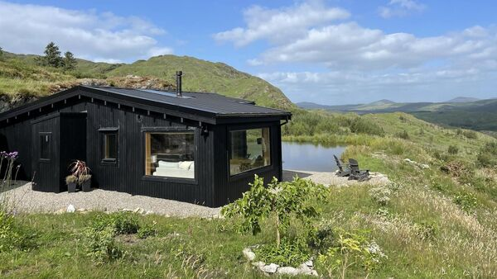
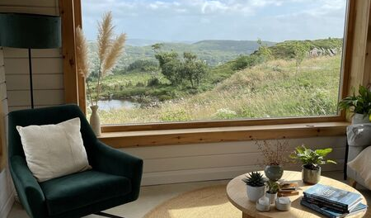

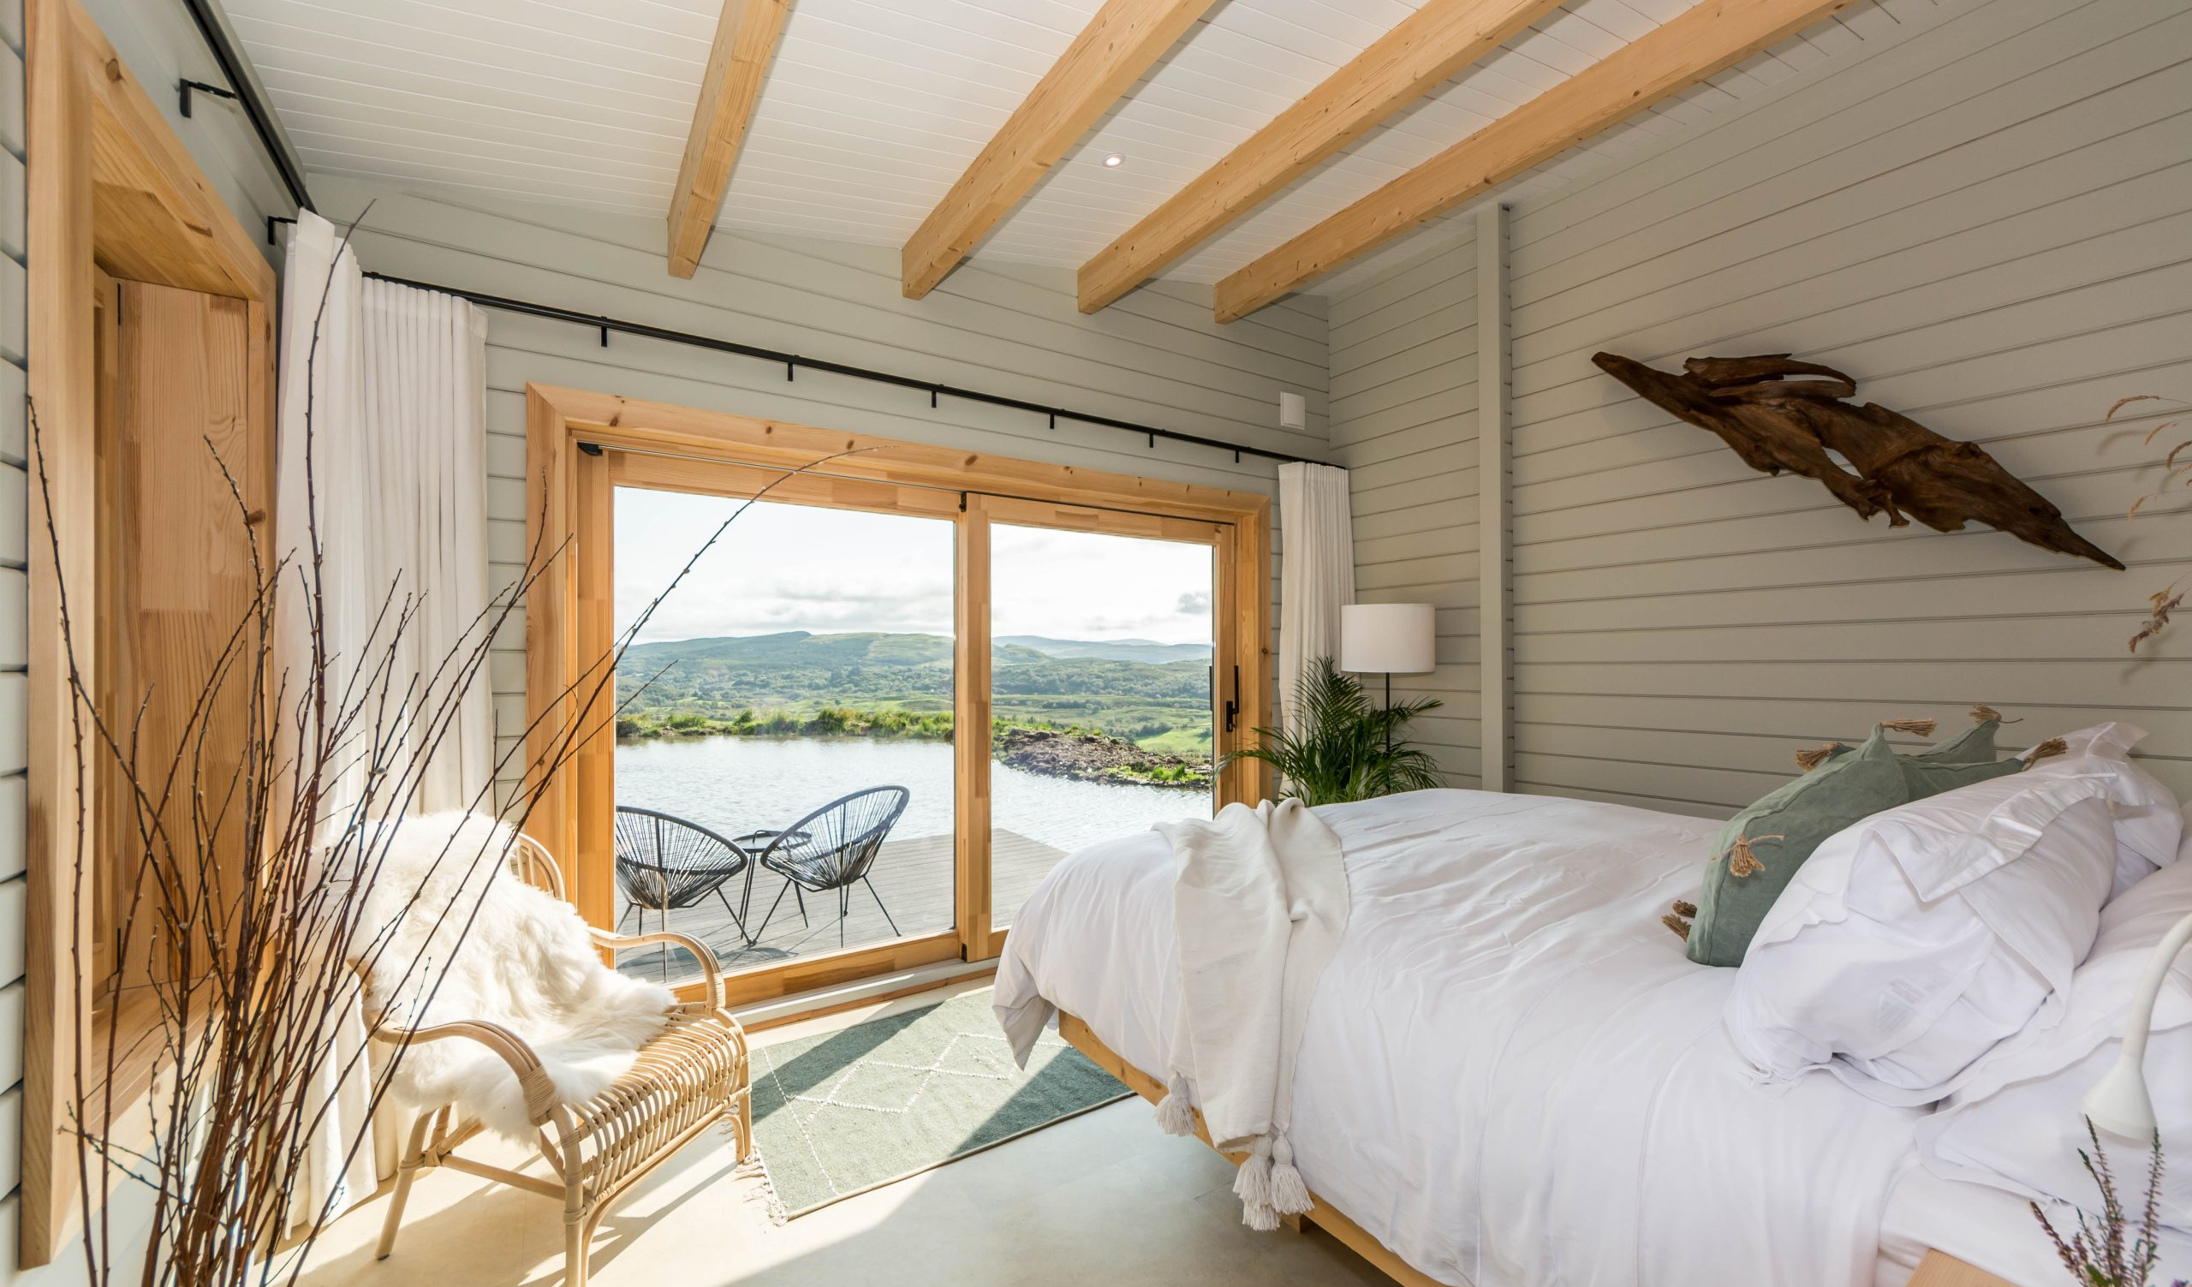
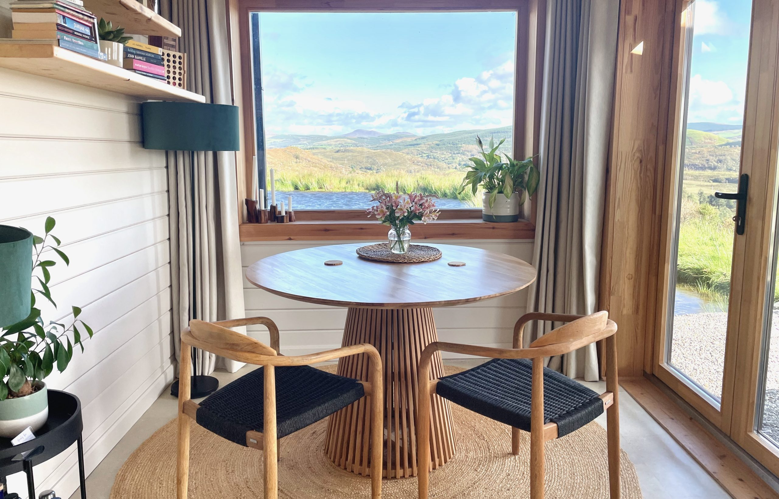
IRLANDA
Crediti fotografici: The Hidden Haven, Cork, Irlanda
22

Slide 23

02
Inizia con intelligenza: budget, dimensioni e modello di business
Decidi e definisci i tuoi limiti finanziari, la tua fase di avvio e come opererai per rimanere finanziariamente sostenibile.
Prima di tutto, devi capire quanto puoi permetterti di spendere, quanto vuoi investire all'inizio e che tipo di attività stai creando. Lavorerai a tempo pieno o stagionalmente? Una sola unità o dieci? Ogni scelta influisce sul tuo budget, sul flusso di cassa e sulla capacità di crescita. Un piano finanziario chiaro ti consente di stimare i costi di avvio, le spese correnti e quando puoi aspettarti un ritorno. Iniziare in piccolo e scalare gradualmente è spesso il modo più intelligente per testare il mercato mantenendo i costi gestibili.
23

Slide 24
Snello, alto ritorno sull'investimento
Soggiorni epici Gli alloggi turistici alternativi (ATA) sono più di una semplice tendenza e offrono esperienze significative: sono un investimento collaudato, scalabile e a prova di futuro.
Un mercato in rapida crescita alla ricerca di alloggi di nicchia
ed esperienze uniche.
Questi modelli attingono al mercato in rapida crescita dei viaggiatori consapevoli che sono disposti a spendere di più per soggiorni in linea con i propri valori.
Con l'evoluzione dei comportamenti di viaggio verso la sostenibilità e l'autenticità, i consumatori consapevoli cercano attivamente alloggi che riflettano i loro valori.
Infatti, secondo il Rapporto sul turismo sostenibile 2024 di Booking.com, il 76% dei viaggiatori globali dichiara di voler viaggiare in modo più sostenibile e oltre il 60% è disposto a pagare di più per soggiorni certificati eco-compatibili.
Attività redditizia
24

Slide 25
Snello, elevato ritorno sull'investimento
Offre un percorso snello e di grande impatto verso l'imprenditorialità
Dagli eco-lodge alle pensioni boutique, gli ATA offrono
un elevato ritorno sull'investimento combinando bassi costi di avviamento (ad esempio, strutture riadattate)
con bassi costi generali e infrastrutture modulari nel panorama turistico (come i pod),
una fase di avvio flessibile (iniziare con 1-2 unità ed espandersi),
insieme a un forte potere di determinazione dei prezzi e
un appeal di nicchia durante tutto l'anno basato su una forte domanda di esperienze immersive, i modelli Epic Stays possono offrire margini impressionanti.
Attività redditizia
MODULO 1: Introduzione alle strutture ricettive turistiche alternative tratta i modelli di business in modo più dettagliato
25

Slide 26
Basato sui principi del turismo sostenibile
Esempio di rendimenti annuali: i siti che puntano sulla qualità piuttosto che sulla quantità, offrendo da 5 a 10 unità, possono generare da 40.000 a 120.000 euro o più all'anno, a seconda della posizione, della stagionalità e dei servizi aggiuntivi offerti, come prodotti alimentari locali, benessere o attività all'aria aperta.
Basato sui principi del turismo sostenibile: combinando profitto e scopo, allineare la propria attività ai principi del turismo sostenibile apre molteplici fonti di reddito.
Esempi di fonti di reddito: sovvenzioni (ad esempio fondi LEADER o fondi UE per la transizione verde), partnership con fornitori locali e pacchetti premium per il benessere, il turismo lento o i ritiri culturali.
Questi modelli combinano scopo e profitto, flessibilità e preparazione al futuro, rendendoli uno dei modelli di business rurali più validi nell'odierno mercato turistico in evoluzione.
Attività redditizia
26

Slide 27
Redditività e sostenibilità a lungo termine
L'effetto a catena finanziario di un soggiorno apprezzato
Inoltre, le aziende che operano secondo il modello Epic Stays tendono a godere di costi di marketing inferiori grazie al forte passaparola, alle recensioni online positive e al branding basato sulla comunità.
Secondo HostPapa, queste aziende conquistano più rapidamente la fiducia dei clienti, il che si traduce in prenotazioni ripetute, soggiorni medi più lunghi e tassi di occupazione più elevati. Si tratta di indicatori chiave di prestazione che determinano la redditività a lungo termine nel settore del turismo alternativo.
Attività redditizia
In conclusione, il turismo sostenibile non è un costo, ma una strategia di crescita.
Letture consigliate
Aspetti da considerare nella valutazione di potenziali località per il glamping
27

Slide 28
Devi avere una passione per il business!
È necessario avere una grande passione per questo settore, poiché richiede molta dedizione e impegno per richiedere e avviare un ATA e mantenerlo attivo senza intoppi. Pertanto, è fondamentale amare davvero ciò che si fa.
Avere una passione per le strutture ricettive turistiche alternative può essere un potente fattore motivazionale per creare un'impresa di successo, significativa e di grande impatto.
Concentrandosi su un turismo sostenibile, eco-compatibile e incentrato sulla comunità, è possibile contribuire a un'esperienza di viaggio più responsabile e arricchente per gli ospiti, apportando al contempo benefici all'ambiente e all'economia locale, secondo il Global Sustainable Tourism Council (GSTC) e Failte Ireland.
Passione!
28

Slide 29
Devi avere una passione per il business!
Consente agli imprenditori di esprimere la loro passione, missione e valori attraverso un design basato sul luogo, combinato con il servizio e l'ospitalità.
È fondamentale ricordare che si tratta di un settore di servizi e che dovrete interagire regolarmente con i vostri clienti. Assicuratevi quindi che questo sia qualcosa che vi sentite a vostro agio nel fare.
Il tuo sincero entusiasmo per il turismo responsabile e la tutela dell'ambiente può essere fonte di ispirazione sia per il tuo team che per i tuoi ospiti, secondo Tourism Notes.
Passione!
29

Slide 30
Qual è il tuo budget? Come stabilirlo
Il tuo budget costituisce la base. Conoscere il tuo budget ti impedisce di investire troppo e ti aiuta a stabilire le priorità di spesa.
Prima di scegliere una location o progettare un pod glamping, è essenziale determinare ciò che puoi realisticamente permetterti.
Il tuo budget è la base di tutto: modella il tuo modello di business, influenza le tue decisioni di pianificazione e zonizzazione e definisce l'esperienza che puoi offrire ai tuoi ospiti.
Perché è importante:
Determina il tipo di alloggio (ad esempio, tende o cabine)
Influenza il tuo ritmo di sviluppo (ad esempio, costruzione graduale o completa)
Stabilisce le aspettative con finanziatori, investitori e progettisti
Il tuo budget
30

Slide 31
Priorità 1 (€)
Calcola il tuo budget!
Qual è il tuo budget? Come stabilirlo
Il tuo budget
Come stabilire il tuo budget:
Definisci il tuo tetto massimo finanziario: quanto puoi investire ora senza aiuti esterni?
Stima le categorie chiave: terreno, progettazione, costruzione, infrastrutture, arredi, sito web e operazioni
Scegli la tua scala: iniziare con 1-2 unità ti consente di testare il tuo concetto; pianificare 5-10 unità richiede più capitale, ma favorisce la crescita.
Considera i costi operativi: pulizie, assicurazioni, spese di prenotazione, manutenzione, utenze e personale stagionale
Aggiungi un fondo di emergenza: includi sempre un margine del 10-20% per i costi imprevisti
31

Slide 32
Alcuni consigli finanziari per stabilire un budget solido
Crea un budget in linea con la tua fase di vita, la tua propensione al rischio e i tuoi obiettivi a lungo termine. Un approccio lean startup (con meno unità e strutture più semplici) ti consente di verificare la domanda e crescere in modo sostenibile senza sovraccaricare le tue risorse finanziarie.
Considera i tempi di ritorno dell'investimento: la maggior parte dei siti non raggiunge il pareggio prima di 18-36 mesi. La pianificazione è inutile senza un budget. Crea un budget che copra il terreno, i permessi, le unità, le infrastrutture, i costi nascosti e il capitale circolante per un periodo di 1-2 anni.
Il tuo budget
32

Slide 33
Alcuni consigli finanziari per stabilire un budget solido
La pianificazione è inutile senza un budget. Considera tutti i costi, dall'acquisto del terreno e l'installazione dei pod all'assicurazione, alla segnaletica, al software di prenotazione e ai prodotti per la pulizia. Un budget realistico ti aiuterà a determinare se il tuo piano è fattibile e a identificare le aree in cui potresti aver bisogno di finanziamenti o sovvenzioni.
Esplora le sovvenzioni locali o i sussidi per lo sviluppo rurale (ad esempio, i finanziamenti LEADER in Irlanda, il Programma di sviluppo rurale in Slovenia) (trattato nel Modulo 7).
Il tuo budget
33

Slide 34
Lista di controllo dei costi di avvio ATA (fasce di prezzo stimate) IVA esclusa
Voce di costo | Intervallo di costo stimato (€)
Acquisizione del terreno | 5.000-120.000
Domanda di concessione edilizia | 1.000-10.000+
Assicurazione e copertura di responsabilità civile (annuale) | 500-2.000
Costi unitari per pod/yurta/cabina (per unità) | 10.000-80.000
Infrastrutture (strade, fognature, energia elettrica) | 50.000-120.000
Costi di trasporto (consegna unità) | 2.000-5.000
Onorari dei consulenti di pianificazione | 1.500-4.000
Onorari legali/periti | 1.500-3.000
Assicurazione, marketing e allestimento | 5.000-10.000
Software di marketing e prenotazione (annuale) | 600-1.200
Sviluppo del sito web e del marchio | 1.000-5.000
Onorari professionali/legali/di consulenza | 2.000-7.000
Il tuo budget
Intervallo totale stimato (IVA esclusa):
Minimo: 81.100 € Massimo: 387.200 €+
34

Slide 35
Qual è il vostro budget: ripartizione dei costi base stimati
Qual è il tuo budget?
(Se il tuo budget è limitato, esistono opzioni di finanziamento, oppure puoi procedere per fasi e pianificare lo sviluppo)
Quante unità desideri costruire: 1, 5, 10 o più di 10? (Devi tenere conto delle dimensioni e dello spazio disponibile).
Vuoi un livello base o di lusso?
(Ovviamente il livello base è meno costoso, ma quello di lusso offre un potenziale di rendimento maggiore, anche se richiede un investimento maggiore). Inoltre, tieni presente che i costi di avvio variano notevolmente a seconda del paese e delle dimensioni.
Per illustrare il concetto, consideriamo tre scenari. La tabella nella slide successiva non include le utenze, l'elettricità, i rifiuti, l'assicurazione, le spese impreviste o altre spese aggiuntive. Maggiori dettagli sono forniti nelle slide seguenti.
Il tuo budget
35

Slide 36
Qual è il tuo budget: ripartizione dei costi di base stimati
Spesa | Unità singola | 5 unità | 10 unità
Terreno (circa) | 5.000-10.000 | 20.000-30.000 | 45.000-60.000
Progettazione/Permessi | 1.000-3.000 | 5.000 | 10.000+
Infrastrutture | 20.000 | 100.000 | 200.000
Unità (costo medio) | 12.000-25.000 | 125.000 | 250.000
Arredamento e allestimento | 3.000 | 15.000 | 30.000
Totale (circa) | 41.000-55.000 | 165.000-195.000 | 540.000-580.000
Il tuo budget
36

Slide 37
Priorità 2 (€)
Decidi il tuo modello di business
Comprendere i costi alla base dei diversi modelli di business
Qual è il tuo modello di business: considerazioni sui costi
Modelli di business
Il tuo modello (ad esempio stagionale, a tempo pieno, basato su ritiri) influenza i costi fissi rispetto a quelli variabili e il ROI.
Comprendere il tuo modello di business sin dall'inizio ti aiuta a orientare ogni decisione futura. Gestirai un sito di glamping, un agriturismo, un eco-ritiro o un pop-up mobile?
Ciascuno di essi presenta infrastrutture, stagionalità, personale e aspettative degli ospiti diversi. Influisce anche sulle opportunità di finanziamento e sulle normative applicabili.
37

Slide 38
Comprendere i costi alla base dei diversi modelli di business
Qual è il tuo modello di business: considerazioni sui costi
Modelli di business standard e relativi costi:
Sito di glamping gestito dal proprietario: la gestione diretta garantisce il controllo completo, ma richiede un investimento in termini di tempo. Avvio moderato (60.000-150.000 euro per 3-5 unità).
Agriturismo: combina l'alloggio con l'agricoltura. Comune in Italia e Slovenia. Potrebbe richiedere la certificazione agrituristica. Idoneo per i finanziamenti allo sviluppo rurale. Investimento da moderato ad alto a seconda dei miglioramenti apportati al sito.
Modelli di business
38

Slide 39
Comprendere i costi alla base dei diversi modelli di business
Qual è il tuo modello di business: considerazioni sui costi
Modelli di business standard e relativi costi:
Affitto stagionale di pod/yurte: costi iniziali inferiori (a partire da 10.000 € per unità), ma sono comunque necessari servizi igienici, terrazze e assicurazione. Si applicano limiti stagionali, a meno che non siano attrezzati per l'inverno.
Ritiro ecologico o campo benessere: mercato premium con standard elevati. Richiede professionisti autorizzati e spazi comuni. Investimento elevato (spesso 150.000-500.000 € per 5-10 unità e strutture di ritiro).
Modelli di business
39

Slide 40
Comprendere i costi alla base dei diversi modelli di business
Qual è il tuo modello di business: considerazioni sui costi
Consiglio finanziario: iniziare in modo snello ma progettato per crescere.
Esempio: installa un'infrastruttura per 10 unità o inizia con 2-3 unità. Questo renderà il tuo sito a prova di futuro e ti consentirà di risparmiare sui costi a lungo termine. Comprendere il tuo modello di business sin dall'inizio ti aiuterà a guidare ogni decisione futura.
Gestirai un sito di glamping, un agriturismo, un eco-rifugio o un pop-up mobile? Ognuno di questi ha infrastrutture, stagionalità, personale e aspettative degli ospiti diversi. Ciò influisce anche sulle opportunità di finanziamento e sulle normative applicabili.
Consiglio finanziario: i budget variano notevolmente.
Le yurte stagionali o le tende safari partono da un costo totale di installazione compreso tra 10.000 e 20.000 euro, mentre gli eco-lodge permanenti e i campi benessere possono superare i 200.000 euro. Inizia in modo semplice e cresci gradualmente.
Modelli di business
40

Slide 41
Si tratta di un'attività turistica commerciale.
Ciò comporta costi aggiuntivi
Comprendere che si sta creando un'attività turistica commerciale
Avviare un sito di glamping, un rifugio con eco-cabine o una struttura ricettiva alternativa simile può essere un'entusiasmante opportunità di business rurale. Tuttavia, non è la stessa cosa che costruire una casa privata o piantare una tenda temporanea nel tuo campo. Stai gestendo un'attività turistica, quindi si applicano regole di pianificazione diverse.
Si tratta di un'attività commerciale, non solo di campeggio!
Anche se stai installando strutture "temporanee" come pod, yurte o tende a campana, stai offrendo soggiorni a breve termine a pagamento. Questo è classificato come un cambiamento commerciale dell'uso del suolo. Ciò significa che in genere è necessario un permesso di costruzione completo, anche se ti trovi sul tuo terreno.
.
Modelli di business
41

Slide 42
Si tratta di un'attività turistica commerciale.
Ciò comporta costi aggiuntivi
Come questo influisce sulle vostre finanze:
Poiché la tua ATA è considerata un'attività turistica commerciale, la tua pianificazione finanziaria deve riflettere gli standard commerciali, non ipotesi personali o residenziali.
Modelli di business
42

Slide 43
Costi commerciali aggiuntivi
Esempio di costi aggiuntivi: Permessi di costruzione e spese di consulenza
(in genere, 5.000-15.000 euro).
Assicurazione commerciale e tasse aziendali, più elevate rispetto a quelle applicate ai terreni o alle abitazioni private.
Costi di conformità (ad es. salute e sicurezza, norme antincendio, analisi dell'acqua). Costi di marketing e operativi (piattaforme di prenotazione, servizi per gli ospiti, manutenzione).
Non ti limiti ad ospitare gli ospiti, ma stai avviando un'attività regolamentata e redditizia. Trattala come tale e costruirai qualcosa che sia sia conforme alle normative sia finanziariamente sostenibile.
Modelli di business
43

Slide 44
Costi commerciali aggiuntivi
Consiglio finanziario: considera sempre qualsiasi forma di alloggio per gli ospiti come un'attività commerciale dal punto di vista della pianificazione, indipendentemente da quanto temporanea possa sembrare la struttura.
Consiglio finanziario: anche se inizi in piccolo (1-2 unità), devi preventivare la pianificazione completa del sito, poiché la maggior parte delle autorità di pianificazione richiede un piano di sviluppo a lungo termine per approvare la tua domanda.
Esempio: in Irlanda, il Dipartimento dell'Agricoltura consiglia che la conversione di terreni agricoli in glamping richiede sicuramente un'autorizzazione (anche se i pod sono tecnicamente temporanei).
Modelli di business
44

Slide 45
La mancata conformità può essere costosa
Non dare per scontato che si applichino delle esenzioni: è un mito comune che, poiché le tende o i pod sono mobili o stagionali, non richiedano l'approvazione urbanistica. Nella maggior parte dei paesi europei, è comunque necessaria un'autorizzazione. Questo perché si sta creando un'infrastruttura e generando afflusso di persone.
Regola fondamentale: se accogli ospiti paganti, probabilmente si tratta di un cambiamento sostanziale di destinazione d'uso.
Consiglio finanziario: la mancata conformità può essere costosa e comportare multe, azioni legali o chiusura forzata. Ma fare le cose per bene fin dall'inizio conferisce credibilità alla vostra attività, accesso a finanziamenti e sostegno da parte della comunità.
In breve, non date per scontato che le tende o i pod siano esenti: verificate sempre la zonizzazione locale.
Modelli di business
45

Slide 46
Priorità 3 (€)
Decidere: struttura fissa o temporanea?
Unità fisse contro unità temporanee
Costi finanziari e considerazioni
Ciò influisce sui permessi di costruzione, sulle tasse e sul capitale iniziale,
e la flessibilità a lungo termine.
Gli ATA sono disponibili in varie forme, ciascuna con diversi livelli di investimento, requisiti di pianificazione e potenziale di rendimento. In genere si dividono in due grandi categorie:
Strutture permanenti: costruite con fondamenta o collegate a servizi permanenti, solitamente per un funzionamento tutto l'anno, richiedono sempre una pianificazione completa.
Unità temporanee o semipermanenti: spesso modulari o mobili, progettate per un uso stagionale o per installazioni a basso impatto. Potrebbero comunque richiedere una pianificazione.
46

Slide 47
Costi finanziari e considerazioni
La scelta tra opzioni permanenti e temporanee influisce sulla pianificazione e sul budget.
Le unità temporanee (tende, yurte) possono consentire di risparmiare sulle normative strutturali, ma richiedono comunque piattaforme/ponti e limitano i ricavi fuori stagione.
Comportano costi, commissioni e spese variabili e aggiuntivi, con un ROI (ritorno sull'investimento) e rendimenti notturni variabili.
Il tipo e il livello di lusso in cui investirete dipenderà dal vostro mercato di riferimento e dal prezzo che volete applicare.
Unità fisse contro unità temporanee
47

Slide 48
Costi finanziari e considerazioni
Esempio: le capanne o i pod permanenti possono costare di più inizialmente, ma possono ospitare ospiti tutto l'anno e spesso hanno tariffe più elevate. Molte aziende combinano diversi tipi di alloggi (ad esempio, alcune capanne + alcune tende).
Gli alloggi rurali sono disponibili in molti stili, ciascuno con costi, permanenza e impatto sulla pianificazione diversi. Ecco alcuni esempi in questa sezione.
Investimento iniziale:
Le strutture permanenti richiedono un capitale iniziale maggiore (fondamenta, impianti idraulici, pianificazione).
Le unità temporanee consentono un ingresso sul mercato a costi inferiori e una crescita graduale (provare prima 1-2 unità).
Unità fisse contro unità temporanee
48

Slide 49
Costi finanziari e considerazioni
Costi di pianificazione e legali: non date per scontato che "temporaneo" significhi esente: molti paesi richiedono comunque una pianificazione completa, la conformità alla zonizzazione o la modifica dell'uso del suolo.
Prevedete un budget compreso tra 3.000 e 15.000 euro per consulenti, planimetrie e permessi, anche per piccole strutture.
Costi di gestione:
Strutture permanenti: utenze, assicurazioni e conformità normativa più elevate.
Unità temporanee: minori consumi, ma potrebbero essere necessari smantellamenti stagionali, sostituzioni o aggiornamenti.
Unità fisse contro unità temporanee
49

Slide 50
Costi finanziari e considerazioni
Finanziamenti e sovvenzioni: la maggior parte delle sovvenzioni rurali dell'UE (LEADER, FEASR) richiedono la prova dell'approvazione del progetto.
L'eco-design e le costruzioni a basso impatto ambientale possono sbloccare sovvenzioni per il turismo verde.
Ritorno sull'investimento (ROI): le tariffe medie per notte variano da 90 a 200 euro a notte a seconda dell'unità e della posizione.
L'elevato tasso di occupazione e i servizi a valore aggiunto (colazioni, laboratori, tour naturalistici) accelerano il ritorno sull'investimento.
Unità fisse contro unità temporanee
50

Slide 51
Priorità 4 (€)
Scegli il tipo di ATA in cui investire
Costi finanziari e considerazioni
Tipi di ATA
Lodge, pod, yurte e capanne variano in termini di costo, durata e potenziale di guadagno.
Bell/Safari) (Temporanee): a basso costo, stagionali (capanni/tende a campana 1.000 €; grandi tende safari 20.000 €).
Yurte e tipi (semipermanenti): tende glamping rotonde su piattaforme (9.000-14.000 € ciascuna per modelli da 16-35 m²).
Pod/cabine glamping (strutture permanenti o fisse): capanne in legno/metallo (a partire da 27.000 € ciascuna; cabina con 1 letto 80.000 €).
Capanne dei pastori (strutture permanenti o fisse): piccole capanne in legno su ruote (35.000-50.000 €).
Case sugli alberi/micro-lodge (strutture permanenti o fisse): unità premium con più stanze (> 100.000 €).
51

Slide 52
Concetto e tipologie di alloggi
Queste diapositive spiegano quanto sopra in modo più dettagliato e forniscono costi approssimativi, prezzi e ROI che ci si può aspettare in base a una serie di alloggi turistici alternativi popolari
Tipi di ATA
Tipo di alloggio | Pro | Contro
Tende safari | Spaziose, adatte alle famiglie | Meno isolate
Cupole glamping | Design futuristico, ben isolate, adatte a tutti i tipi di pubblico | Possono diventare calde
Tiny Houses | Completamente attrezzate, utilizzabili tutto l'anno | Più piccole
Case sugli alberi | Uniche, immerse nella natura | Non sempre accessibili
Yurte | Accoglienti, suggestive | Pareti sottili = meno privacy
Come avviare, organizzare e costruire un'attività di glamping redditizia
52

Slide 53
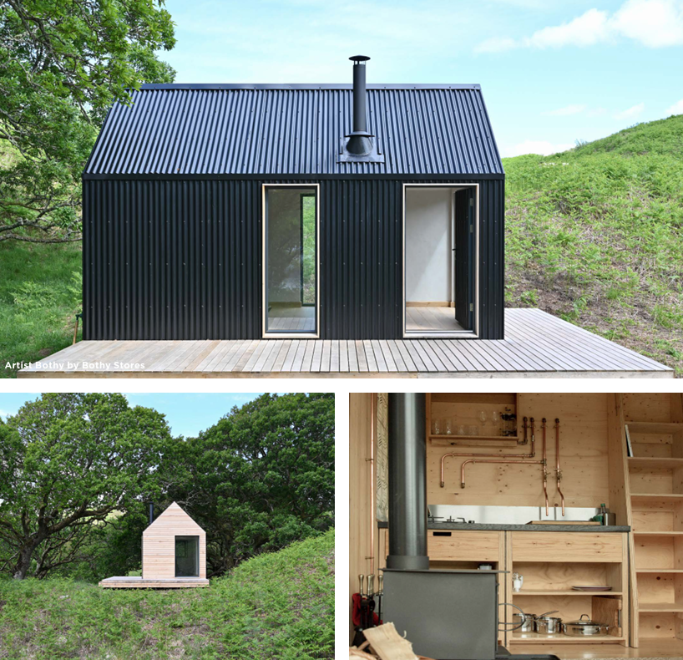
Le baite
Informazioni fornite da www.savills.ie
Le cabine stanno diventando sempre più popolari, poiché i viaggiatori cercano di riconnettersi con la natura e sfuggire ai loro stili di vita frenetici.
Le cabine possono essere semplici o di lusso, con design personalizzati.
Le cabine con bagno privato sono le più richieste.
Se situate nella posizione giusta, possono garantire un ROI (ritorno sull'investimento) significativo e consentire un utilizzo durante tutto l'anno.
Costo unitario tipico €30.000-50.000
Affitto tipico per notte 100-200 €
53

Slide 54
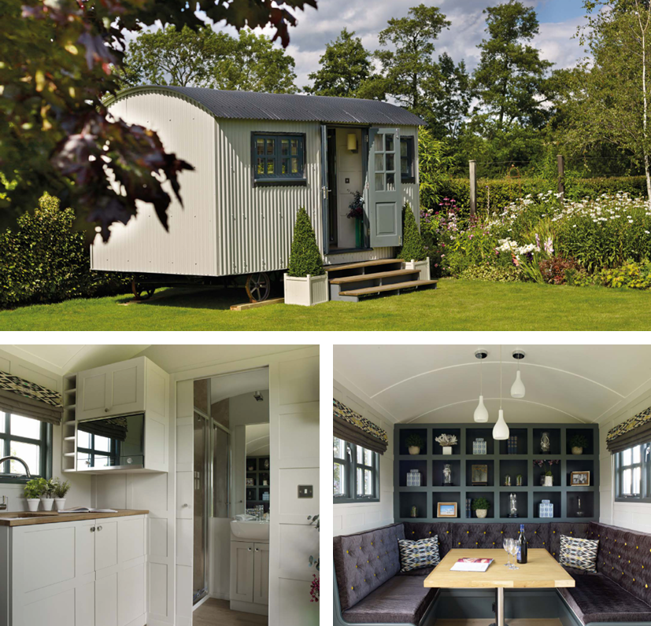
Capanne da pastore
Informazioni fornite da www.savills.ie
Le capanne dei pastori stanno diventando sempre più popolari e recentemente hanno avuto una buona copertura mediatica a livello nazionale.
Il ritorno sull'investimento è buono, a seconda delle specifiche, dell'ubicazione e dei livelli di affitto.
Sono più comunemente utilizzate come alloggi per tutto l'anno, ma sempre più spesso vengono impiegate nei giardini come uffici o "rifugi".
Costo unitario tipico €18.000-50.000
Affitto tipico per notte 75-125 €
54

Slide 55
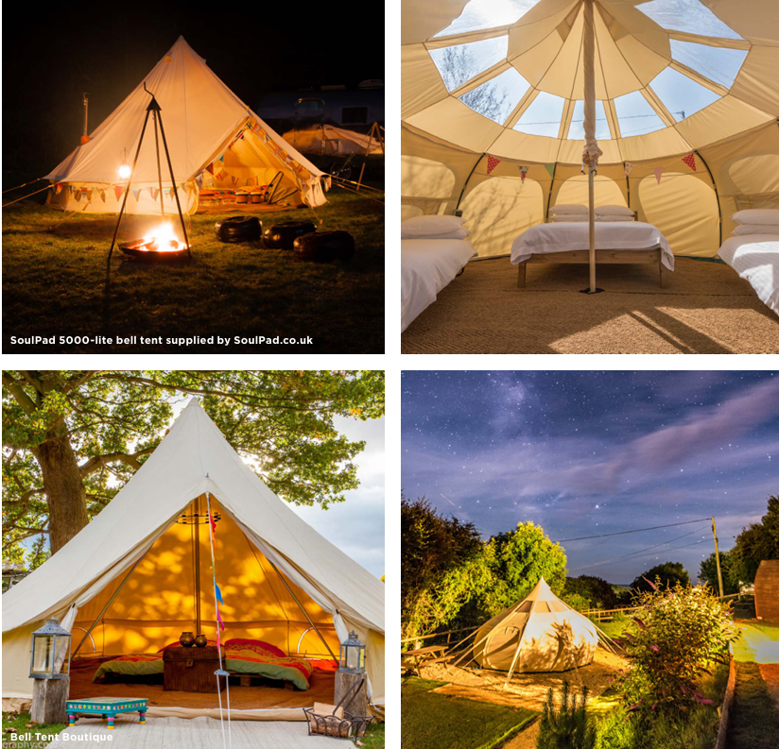
Tende a campana
Informazioni fornite da www.savills.ie
Una struttura di base è solitamente fornita come struttura "pop-up" o per l'alta stagione estiva.
Queste tende offrono servizi di base, anche se alcune tende a campana di livello superiore dispongono di arredi di alta qualità.
È possibile fornire queste strutture con diritti di campeggio di 28 giorni. Verificate i diritti del vostro Paese.
Costo unitario tipico €500-2000
Affitto tipico per notte €50-100
55

Slide 56
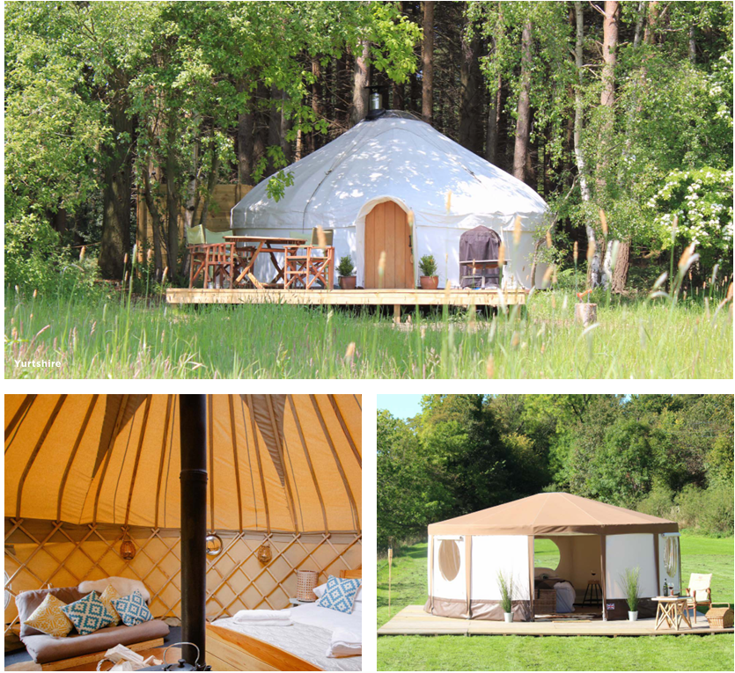
Yurte
Informazioni fornite da www.savills.ie
Con una struttura più robusta rispetto alle tende a campana, le yurte sono più adatte all'uso in alta stagione.
Il ritorno sull'investimento è maggiore a seconda delle specifiche e della posizione.
È responsabilità del proprietario del terreno fornire arredi interni di alta qualità, compreso il riscaldamento.
Molto popolari tra i gruppi di famiglie nei villaggi turistici e nei complessi di case vacanza esistenti.
Costo unitario tipico €3.500-10.000
Affitto tipico per notte €50-150
56

Slide 57
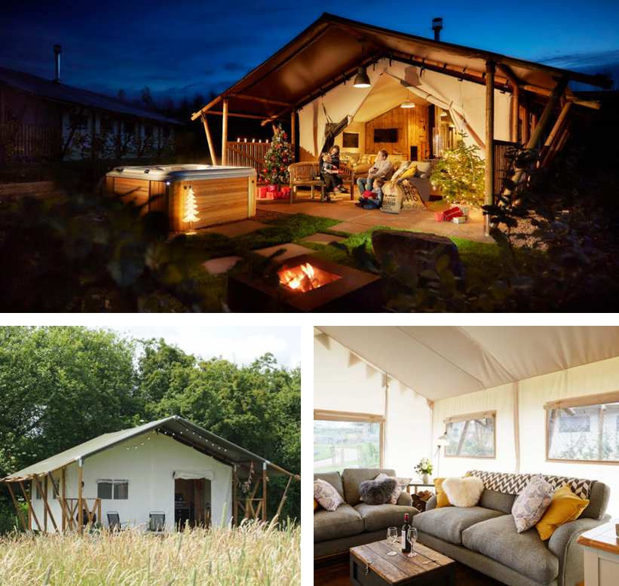
Tende Safari
Informazioni fornite da www.savills.ie
Le tende safari sono strutture più permanenti e richiedono una base rinforzata e resistente.
Possono sfruttare maggiormente lo spazio esterno e il proprietario del terreno è solitamente responsabile dell'arredamento interno, determinando così lo standard dell'alloggio offerto.
Principalmente per l'uso nella stagione calda.
Possono garantire alti tassi di occupazione per brevi soggiorni quando il tempo migliora improvvisamente.
Popolari tra le famiglie.
Costo unitario tipico € 7.500-50.000
Affitto tipico per notte €125-175
57

Slide 58
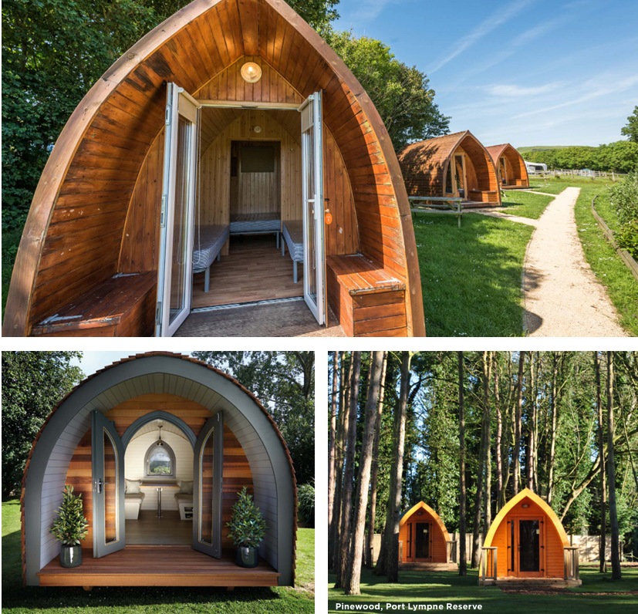
Pod da campeggio
Informazioni fornite da www.savills.ie
Molto popolari in molti campeggi turistici come forma alternativa di alloggio a complemento delle roulotte e delle tende.
I proprietari terrieri nelle località giuste vantano un ROI (ritorno sull'investimento) che in genere è di 2-3 anni.
I pod di fascia bassa possono essere molto essenziali e, come la maggior parte dei prodotti glamping, i camping pod richiedono solitamente servizi igienici separati.
Costo unitario tipico €6.000-15.000
Affitto tipico per notte €50-100
58

Slide 59
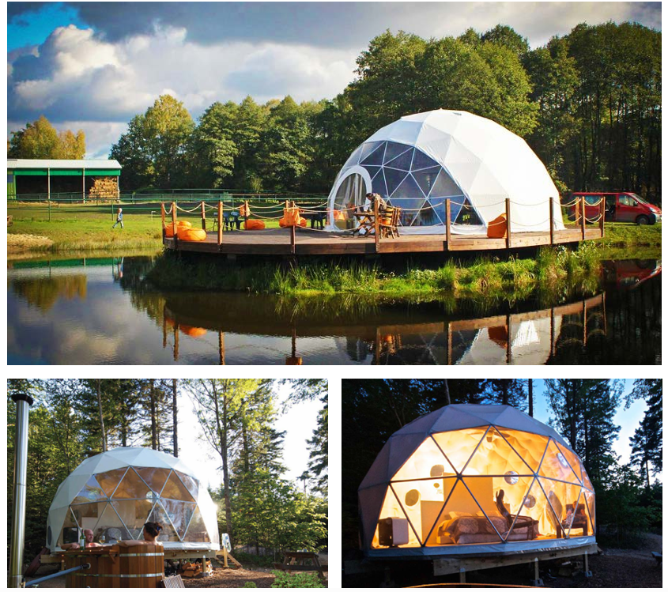
Cupole geodetiche
Informazioni fornite da www.savills.ie
Strutture semplici da costruire e adatte all'uso durante tutto l'anno, a seconda delle specifiche.
L'aspetto esterno e la dispersione della luce serale possono causare problemi nell'ottenimento del permesso di costruzione, anche se i produttori stanno iniziando a offrire una varietà di colori esterni più tenui.
Buon ritorno sull'investimento nella giusta posizione. Ideale per vacanze estive all'insegna dell'osservazione delle stelle.
Costo unitario tipico €6.000-15.000
Affitto tipico per notte 95-150 €
59

Slide 60
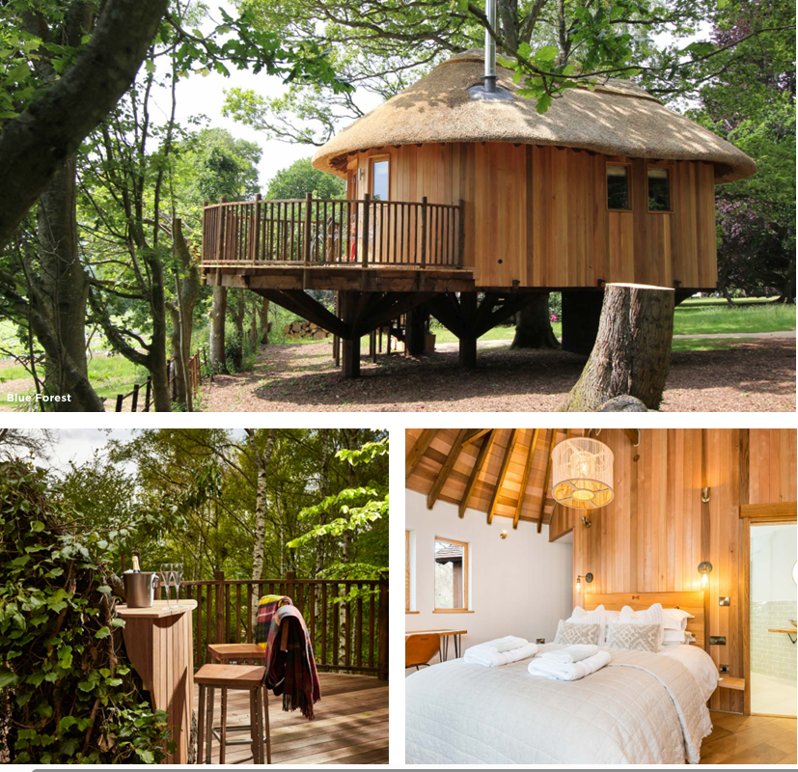
Case sugli alberi
Informazioni fornite da www.savills.ie
Le case sull'albero consentono di realizzare progetti fantasiosi e innovativi che possono essere utilizzati tutto l'anno.
L'occupazione media e le tariffe notturne sono entrambe elevate per i design unici.
Molto popolari tra le coppie alla ricerca di un'esperienza romantica e pittoresca.
Costo tipico dell'unità €50.000-120.000
Affitto tipico a notte €125-250
60

Slide 61
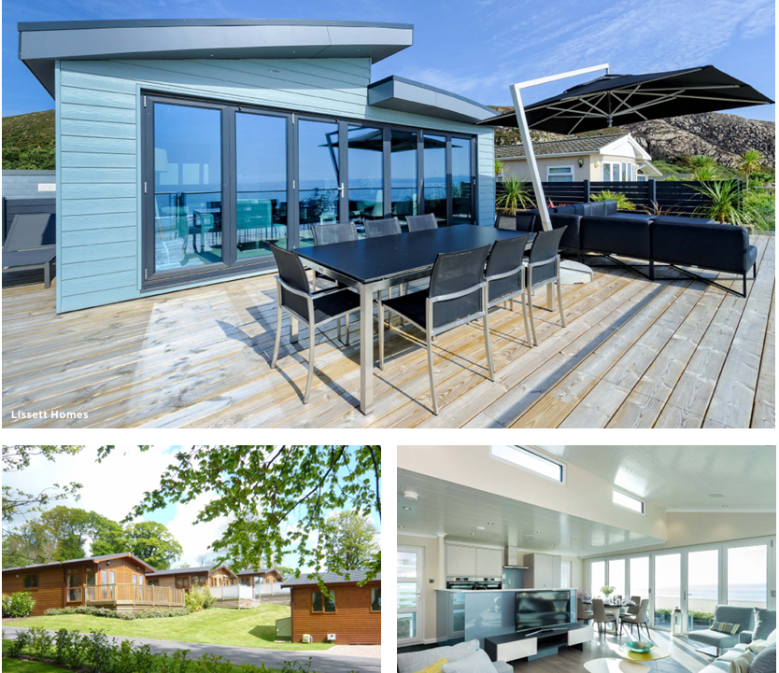
Lodge
Informazioni fornite da www.savills.ie
I lodge sono molto diffusi nei villaggi turistici di alta qualità (esistenti e nuovi) e vengono consegnati sul posto già costruiti e completamente arredati.
In genere possono ospitare da 4 a 6 persone e soddisfano la definizione legale di "roulotte".
Nella giusta posizione possono garantire un ROI molto elevato.
I lodge sono generalmente venduti con contratti di licenza di 25 anni, consentendo così la riqualificazione e ulteriori vendite future.
Costo unitario tipico €60.000-120.000
Affitto tipico per notte €200-450
61

Slide 62
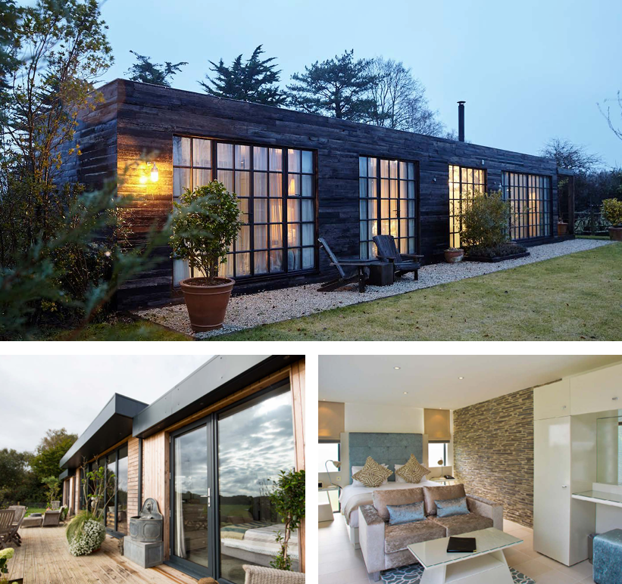
Cottage modulari
Informazioni fornite da www.savills.ie
Gli alloggi modulari per le vacanze (e anche le abitazioni modulari) stanno registrando un aumento della domanda grazie alla rapidità del processo di costruzione in loco e alla progettazione e realizzazione in fabbrica.
Un'alternativa economica ai tradizionali cottage vacanze di nuova costruzione.
Gli appartamenti modulari sono ormai comuni come alloggi su misura con giardino in località turistiche o destinazioni di vacanza.
Costo unitario tipico €80.000-100.000
Affitto tipico per notte €125-350
62

Slide 63
Ben fatto
Modulo 6 (Parte 2)
Comprendere i tuoi ospiti e quanto sono disposti a pagare
Hai completato... Modulo 6 (Parte 1)
Introduzione: Avvio intelligente, budget, scalabilità e modelli di business
Il prossimo è...

